Slide 1
«Новогодние приключения» в 7 группе
Музыкальный руководитель Лихницкая Л.Г.
МБДОУЦРР №28 «Огонёк»
Город Бердск 2019 г.

Slide 2
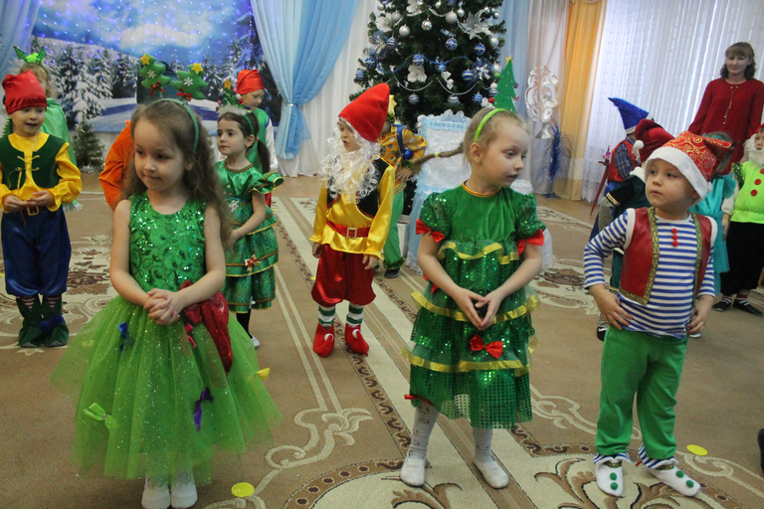
Зимушка хрустальная- славная пора!
Тебя весельем, шутками встречает детвора.

Slide 3
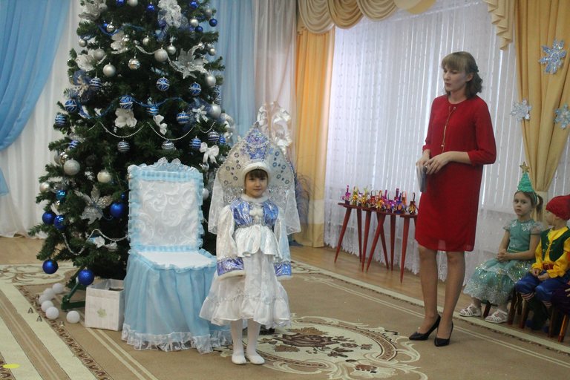
Здравствуйте, мои друзья!
Всех вас рада видеть я!

Slide 4
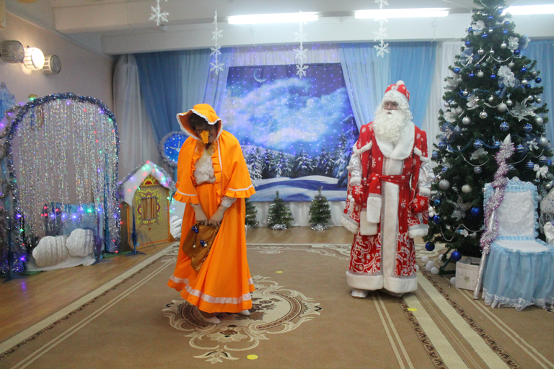
Ой, ой, ой, так – так - так! Вижу, ёлка - красота!
Не подвёл меня мой нюх- подарков чувствую я дух!

Slide 5
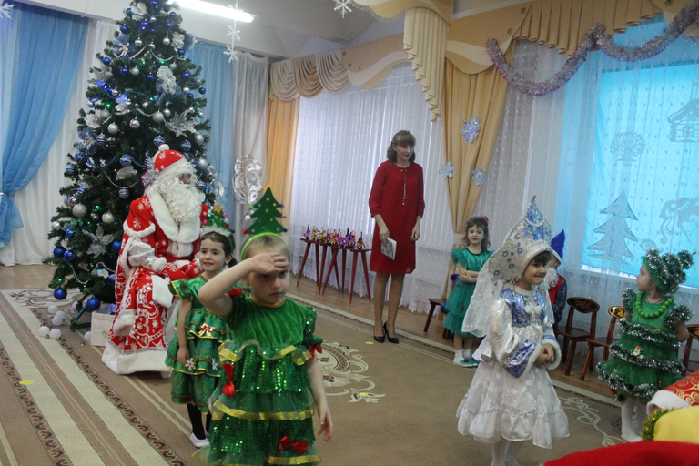
Скоро, скоро Новый Год! Ждать уже недолго,
У меня костюм готов, Я – живая Ёлка!

Slide 6
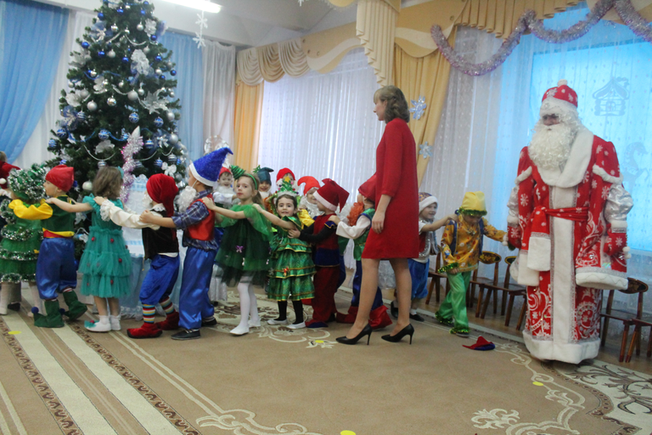
Паровозик новогодний!!!

Slide 7
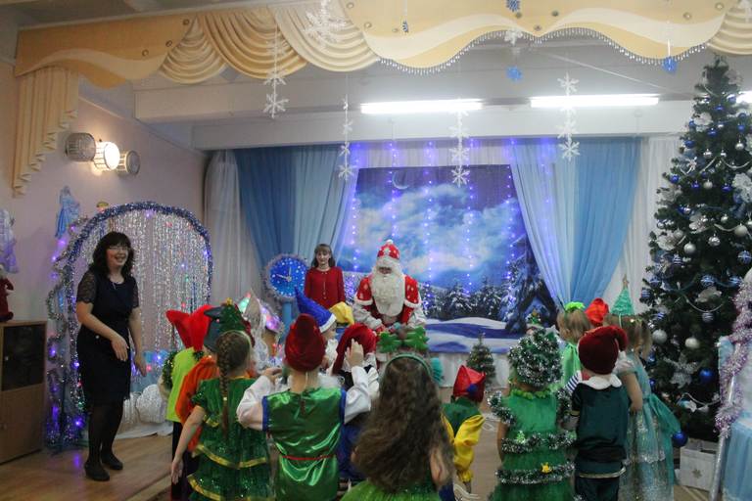
Что за чудо теремок! Он не низок, ни высок.
Рядом ёлочка растёт. Кто же в тереме живёт?
Кто же в тереме живёт?

Slide 8
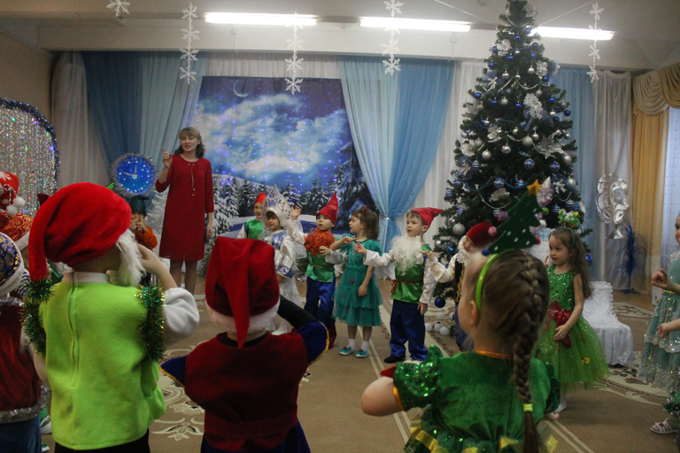
Ах, как пляшет Дед Мороз!
Ну и мы не отстаём!

Slide 9
С новым годом поздравляем!
Пусть придёт веселье к вам!
Счастья, радости желаем
Всем ребятам и гостям!
Пусть и взрослым, и ребятам
Радость Новый год несёт!
А дедуля бородатый
Через год к вам вновь придёт!

